Slide 1
分
析
例
案
进度控制（赶工）
涉及内容：
第5章 保障项目进度

Slide 2
Part 1
案例详情

Slide 3
案例详情
小张为希赛信息技术有限公司(CSAI) IT主管，最近接到公司总裁的命令，负责开发一个电子商务平台。小张粗略地估算该项目在正常速度下需花费的时间和成本。由于公司业务发展需要，公司总裁急于启动电子商务平台项目，因此，要求小张准备一份关于尽快启动电子商务平台项目的时间和成本的估算报告。

Slide 4
案例详情
在第一次项目团队会议上，项目团队确定出了与项目相关的任务如下：
第一项任务是比较现有电子商务平台，按照正常速度估算完成这项任务需要花10天，成本为15000元。但是，如果使用允许的最多加班工作量，则可在7天、18750元的条件下完成。

Slide 5
案例详情
一旦完成比较任务，就需要向最高层管理层提交项目计划和项目定义文件，以便获得批准。项目团队估算完成这项任务按正常速度为5天，成本3750元，如果赶工为3天，成本为4500元。
当项目团队获得高层批准后，各项工作就可以开始了。项目团队估计需求分析为15天，成本45000元，如加班则为10天，成本58500元。

Slide 6
案例详情
设计完成后，有3项任务必须同时进行：①开发电子商务平台数据库； ②开发和编写实际网页代码；③开发和编写电子商务平台表格码。

Slide 7
案例详情
估计数据库的开发在不加班的时候为10天和9000元，加班时可以在7天和11250元的情况下完成。同样，项目团队估算在不加班的情况下，开发和编写网页代码需要10天和17500元，加班则可以减少两天，成本为19500元。开发表格工作分包给别的公司，需要7天、成本8400元。开发表格的公司并没有提供赶工多收费的方案。

Slide 8
案例详情
最后，一旦数据库开发出来，网页和表格编码完毕，整个电子商务平台就需要进行测试、修改，项目团队估算需要3天，成本4500元。如果加班的话，则可以减少一天，成本为6750元。

Slide 9
如果不加班，完成此项目的成本是多少？完成这一项目要花多长时间？
01
项目可以完成的最短时间量是多少？在最短时间内完成项目的成本是多少？
02
问题
假定比较其他电子商务平台的任务执行需要13天而不是原来估算的10天。小张将采取什么行动保持项目按常规速度进行？
03
假定总裁想在35天内启动项目，小张将采取什么行动来达到这一期限？在35天完成项目将花费多少？
04

Slide 10
Part 2
案例分析

Slide 11
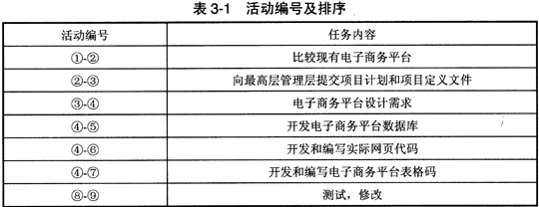
案例分析
步骤一：根据本题的场景描述，共有7项主要任务。首先对任务编号并进行任务的排序，编号及排序如表3-1所示。

Slide 12
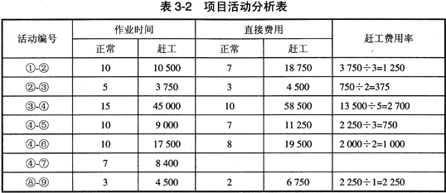
案例分析
步骤二：根据题目信息比较正常的时间和赶工的时间，以及正常费用和赶工费用，同时计算出赶工费用率，如表3-2所示。

Slide 13
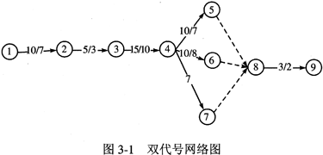
案例分析
步骤三：根据活动编号画出该项目的双代号网络图，如图3-1所示。
关键路径为：①②③④⑥⑧⑨。
工期：43天 不加班103150元

Slide 14
案例分析
【问题1】对于该问题，需要进行关键路径的计算，关键路径法(CPM)的工作原理是：为每个最小任务单位计算工期、定义最早开始和结束日期、最迟开始和结束日期、按照活动的关系形成顺序的网络逻辑图，找出必需的最长的路径，即为关键路径。
一般可以通过两个原则来确认关键路径：
(1)总持续时间最长的线路称为关键线路。(2)总时差最小的工作组成的线路为关键线路。

Slide 15
案例分析
显然在赶工情况下项目完成时间最短，因此，累加关键路径上赶工的时间即可得出项目完成最短工作量，累加赶工成本即可得出在最短时间内完成项目的成本是多少。

Slide 16
案例分析
容易产生的失误地方就是在关键路径的选择上，被题干中所描述的“最短时间量”所迷惑，在④-⑤开发电子商务平台数据库、④-⑥开发和编写实际网页代码、④-⑦开发和编写电子商务平台表格码这三项任务上选择④-⑤或④-⑦，导致时间量和项目成本计算全部出错。

Slide 17
案例分析
【问题2】(6分)：项目可以完成的最短时间量是30天，在最短时间内完成项目的成本是127 650元。
【问题3】假定比较其他电子商务平台的任务执行需要13天而不是原来估算的10天。那么，由于①-②比较其他电子商务平台位于关键路径上，因此，将导致整个工期延长3天，为此，小张必须考虑赶工来保证项目按进度完成。赶工原则是“采用优先考虑赶工费用率最低的工作”。根据表3-3推导出表3-4.

Slide 18
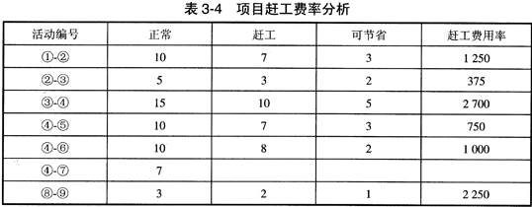
案例分析

Slide 19
案例分析
根据表3-4的信息，为保证项目完成，要求在关键路径上赶工3天，赶工费用率最低的是②-③，但②-③进行赶工2天后，还差1天。此时，可以在关键路径④-⑥上赶工1天，使得④-⑥的完成时间变为9天; 但必须也要考虑④-⑤赶工。

Slide 20
案例分析
【问题4】 总裁想35天完工。同样，必须采用赶工的方式，也必须考虑关键路径上活动的变化导致了其他非关键路径的变化的情况。由于，原有关键路径上的工期为10+5+15+10+3=43，现要求35天完成，因此，必须赶工8天时间。

Slide 21
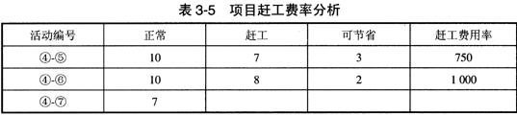
案例分析
首先，我们列出并行的3个任务④-⑤、④-⑥．、④-⑦的赶工费用率，如表3-5所示。

Slide 22
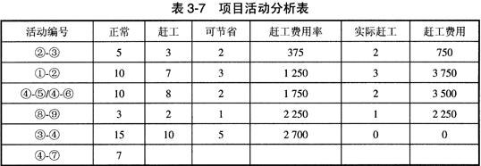
案例分析
赶工的优先顺序如表3-7所示。
因此，总费用为
103150+750+3750+3500+2250=113400.

